Slide 1

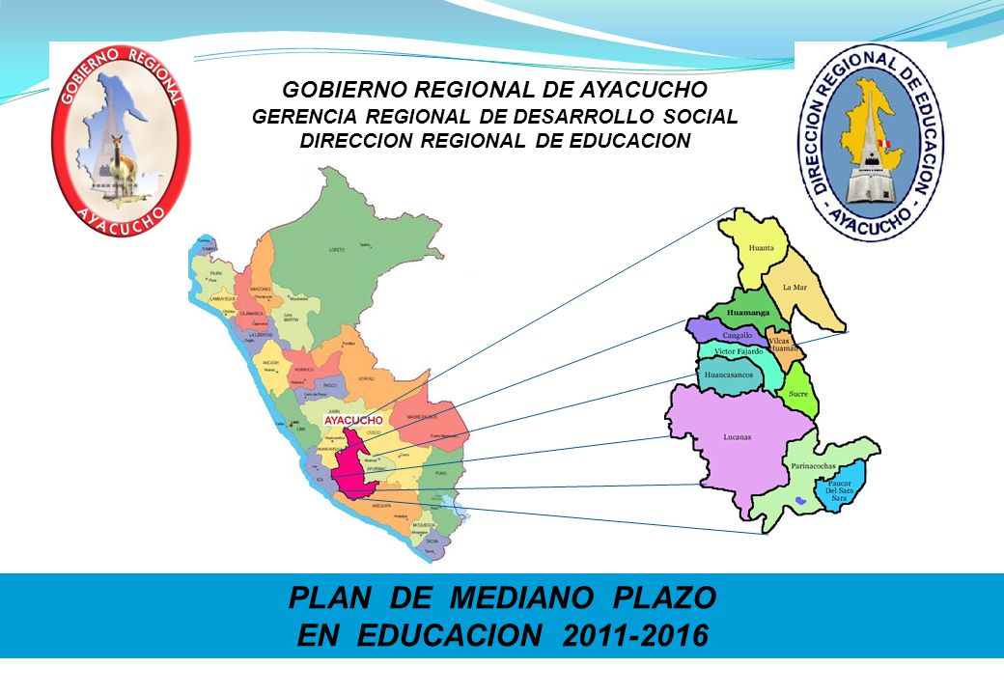
Orientaciones para la mediación de los aprendizajes
GOBIERNO REGIONAL
DE AYACUCHO
DIRECCIÓN REGIONAL DE
EDUCACIÓN DE AYACUCHO
DIRECCIÓN DE GESTIÓN PEDAGÓGICA

Slide 2
¿Cómo se logra el aprendizaje?
Jamboard

Slide 3
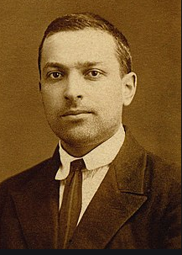
¿Cómo se logra el aprendizaje?
LEV VIGOTSKY
Plantea que el aprendizaje se logra a través de las zonas de desarrollo.
El proceso de construcción del conocimiento se logra no solo por el desarrollo individual sino por el desarrollo social, en interacción con otros.

Slide 4
Mediación del aprendizaje
Zona de desarrollo real
Zona de desarrollo potencial
Es la zona en la que se
encuentran el niño y la niña
con sus propios conocimientos.
Es decir, lo que puede hacer el
estudiante de forma autónoma
(saberes y experiencias
previas).
Es la zona donde algún experto (adulto, docente u otros estudiantes) plantean diversas estrategias para ayudar a que el niño o niña pase de la zona real a la zona de desarrollo potencial. Es decir, lo que está en proceso de desarrollar con ayuda y mediación.
Zona de desarrollo próximo
Es la zona ideal que el niño o niña debe alcanzar, evidenciando autonomía e independencia. Es decir, lo que puede llegar a hacer el estudiante de forma autónoma.

Slide 5
Mediación
La mediación del docente durante el proceso de aprendizaje supone acompañar al estudiante hacia un nivel inmediatamente superior de posibilidades (zona de desarrollo próximo) con respecto a su nivel actual (zona real de aprendizaje), por lo menos hasta que el estudiante pueda desempeñarse bien de manera independiente. De este modo, es necesaria una conducción cuidadosa del proceso de aprendizaje, en donde la atenta observación del docente permita al estudiante realizar tareas con distintos niveles de dificultad.
CNEB VI “Orientaciones pedagógicas para el desarrollo de competencias” pág. 176.
La mediación pedagógica durante el proceso de aprendizaje de los/las estudiantes es un elemento clave para el desarrollo de las competencias.
RM 121-2021-MINEDU
Mediador del aprendizaje, persona que está en interacción con los estudiantes y realiza acciones educativas que favorecen el desarrollo de competencias. No necesariamente es un docente; puede ser un promotor, un auxiliar, un psicólogo, un terapista, un intérprete, un bibliotecario, un sabio de la comunidad, entre otros.
RVM 093-2021-MINEDU

Slide 6

¿Qué características debe tener la mediación pedagógica?
Centrada en el desarrollo de competencias de los estudiantes, es decir, promueve el actuar competente.
Considera las características de los estudiantes, su nivel de autonomía, estilo y ritmo de aprendizaje, entre otros.
Busca fortalecer el aprendizaje autónomo de los estudiantes (autoevaluación, autorregulación y metacognición).
Hace uso de diferentes medios, herramientas y recursos para desarrollar aprendizajes significativos en los estudiantes.
Permite recoger y analizar evidencias de aprendizaje de los estudiantes y brindarles retroalimentación adecuada y oportuna.
Se realiza de acuerdo al nivel real en el que se encuentra los aprendizajes de los estudiantes, por eso, se dice que es flexible.

Slide 7
¿Cuáles son los principales retos del docente?
Planificar y organizar actividades y experiencias de aprendizaje, acorde a las características de los estudiantes.
Hacer un seguimiento continuo de las actividades planteadas, ya sea a nivel grupal o individual, para detectar dificultades y acompañar al estudiante.
Facilitar y dinamizar el logro de los aprendizajes:
Buscando los medios para comunicarse con el estudiante
Tener un lenguaje claro.
Usar siempre preguntas para reflexionar sobre los aprendizajes.
Brindar información complementaria a los estudiantes
Gestionar, monitorear y evaluar los aprendizajes.

Slide 8


MEDIACIÓN: ELEMENTO CLAVE PARA EL DESARROLLO DE COMPETENCIAS (R.M.121-2021)
Mediar el proceso de aprendizaje de acuerdo con el nivel de logro de desarrollo de sus competencias.
Para ello debe hacer uso de los recursos y medios para la comunicación.
Asegurar por parte de los/las estudiante la comprensión del propósito de aprendizaje, así como de los criterios de evaluación.
El maestro lee y dialoga con los estudiantes sobre la situación significativa y los propósitos planteados.
Hacer uso de recursos: Materiales (guías, cuadernos de trabajo, fichas, videos, entre otros.
El/la docente propicia que el /la estudiante indague y recolecte información o los recursos para afrontar la situación propuesta.
Medios o herramientas : internet, plataformas, vía telefónica, mensajes de texto o WhatsApp

Slide 9

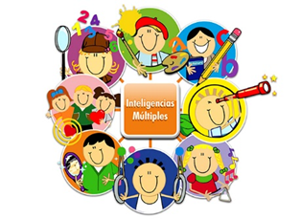
ALGUNAS FORMAS DE MEDIACIÓN DE LOS APRENDIZAJES DE LOS/LAS ESTUDIANTES
Realizar el acompañamiento y mediación para los estudiantes bilingües de las IIEE de EIB, tanto en su lengua materna como en segunda lengua.
En caso de estudiantes que se encuentren en territorios de no conectividad y la no presencia de docentes, los gestores comunitarios ayudan a que el proceso de mediación se pueda realizar.
En EBE, se puede hacer uso de las guías de orientaciones y recursos de apoyo para docentes, tutores y padres de familia, que están disponibles en la web.
Recuerda : Debemos hacer seguimiento al trabajo autónomo que los/las estudiantes desarrollan en sus hogares con apoyo de los materiales impresos, como cuadernos de trabajo, fichas de autoaprendizaje, otros.

Slide 10
Acciones del docente para la mediación de aprendizajes
Comprender el reto o desafío
Comprender el propósito de aprendizaje
Conocer el producto y los criterios de evaluación
Planificar y/o retomar las actividad de aprendizaje transmitida por los medios para fortalecer la comprensión del mismo, pudiendo utilizar un esquema, organizador, un resumen, etc.
ANTES
Promover y desarrollar los recursos personales internos (hábitos, habilidades, conocimientos) a partir de actividades sincrónicas o asincrónicas
Utilizar recursos externos y herramientas tecnológicas
Generar reflexión en el estudiante, para que valore el aprendizaje, desarrolle la experiencia de aprendizaje y se promueva el trabajo autónomo.
Orientar la construcción de la evidencia a partir de preguntas y repreguntas que promuevan el diálogo reflexivo.
DURANTE
Interacción reflexiva
DESPUÉS
Evaluar el cumplimiento del propósito , de acuerdo a los criterios de evaluación, identifíquenlas dificultades presentadas y que estrategias lo ayudan a superarlo.
Promover la reflexión de qué y cómo lo hizo y los aspectos a mejorar.

Slide 11
Esquema de sesión de mediación de aprendizajes en contexto a distancia.
I. DATOS INFORMATIVOS
II. MATRIZ DE COMPETENCIAS, DESEMPEÑOS, CRITERIOS Y EVIDENCIAS DE APRENDIZAJE:
III. ENFOQUES TRANSVERSALES
IV. MOMENTOS DE LA MEDIACIÓN
V. MEDIOS Y MATERIALES
VI. REFLEXIONES SOBRE EL APRENDIZAJE
MOMENTOS | SECUENCIA DE ESTRATEGIAS/ACTIVIDADES
INICIO
DESARROLLO
CIERRE
¿Qué lograron los estudiantes en esta sesión? | ¿Qué dificultades se observaron?

Slide 12
Ideas fuerza
Mediar implica acompañar el aprendizaje de los estudiantes identificando nivel de desarrollo de la competencia.
La mediación es planificada a partir de sesiones o actividades de aprendizaje AeC que permiten el acompañamiento y la retroalimentación.
En escenario sin conectividad, la mediación se hace imprescindible, pudiendo, ser apoyados por líderes comunitarios, profesionales o personas que permitan la interacción con la familia y el estudiante.
La Mediación promueve y refuerza el aprendizaje autónomo de los estudiantes.

